Slide 1
Машинобудування світу. Взаємозв’язок між рівнем економічного розвитку країни і рівнем машинобудування. Найбільші країни-виробники літаків, легкових автомобілів, морських суден, верстатів, комп’ютерів, робототехніки
Бартош Є.М.

Slide 2
Сучасні напрями розвитку світового машинобудування
диференціація виробництва, тобто виникають нові види машин і галузі, що їх виробляють;
зростає наукомісткість – понад половина усіх витрат на наукові розробки;
мініатюризація машин (компактність, економічність у використанні сировини, мінімізація енергозатрат під час роботи);
створення комплексів машин та гнучких ліній, які практично повністю замінили людину у виробничому процесі.

Slide 3
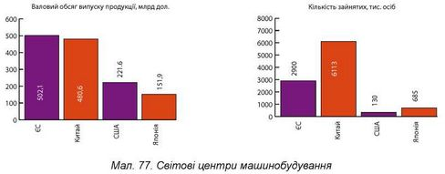
Особливості розміщення машинобудування в світі
у високорозвинутих країнах на машинобудування припадає більше 33 - 38 % усієї вартості обробної промисловості;
у цій сфері яскраво виявляється лідерство країн;
у національних господарствах країн G-7представлено усі види машинобудівного виробництва.

Slide 4
Верстатобудування забезпечує прогресивний розвиток усіх виробництв
Японія, Німеччина, США, Італія, Швейцарія та Франція – 75 % виробництва та експорту верстатів.
Верстатобудування має вузьку спеціалізацію:
США – верстати з програмовим керуванням;
Німеччина – металорізальні;
Японія – ковальсько-пресові;
Швейцарія – прецизійні (високоточні).

Slide 5
Сільськогосподарське машинобудування орієнтується на споживача
Асортимент техніки визначається спеціалізацією сільського господарства:
зернозбиральні комбайни – Німеччина та Україна;
льоно- та картоплезбиральні – у Польщі та Білорусі;
кукурудзозбиральні - в США та Мексиці;
бавовнозбиральні - в Узбекистані;
машини для збирання кави - у Бразилії.

Slide 6
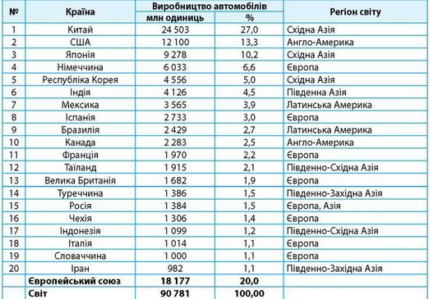
За таблицею 12 позначте на контурній карті світу найбільші країни-виробники автомобілів!

Slide 7
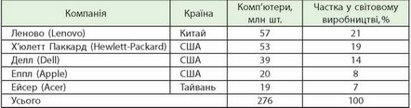
Суднобудування: Китай - 38 % суден,
Республіка Корея – 33 %, Японія - 25 %.
Авіаракетобудування:
серед країн найбільшими виробниками є США, Франція та Китай, компаній – Boeing (США) та Airbus (Франція, Німеччина, Іспанія та Велика Британія).
Електроніка:

Slide 8
Домашнє завдання:
Опрацювати §32 вивчити провідні країни-виробники виділених у презентації галузей.

